Slide 1

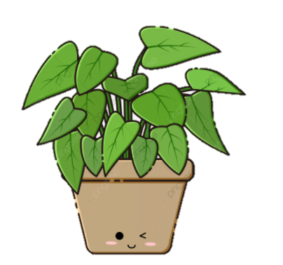
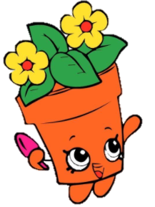
Thứ ngày tháng năm 2021
Tiếng Việt ( tiết 6)
Bài 4: Tết đến rồi
Đọc mở rộng.
Notes:
Bài giảng được thiết kế bởi: Vũ Hồng
LH: FB Vũ Hồng | https://www.facebook.com/vuhong1972/ | hongvu7219@gmail.com

Slide 2
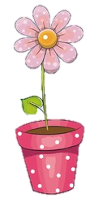
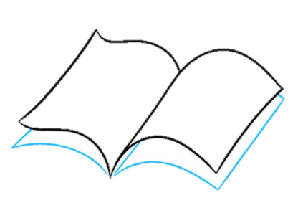
Đọc mở rộng

Slide 3
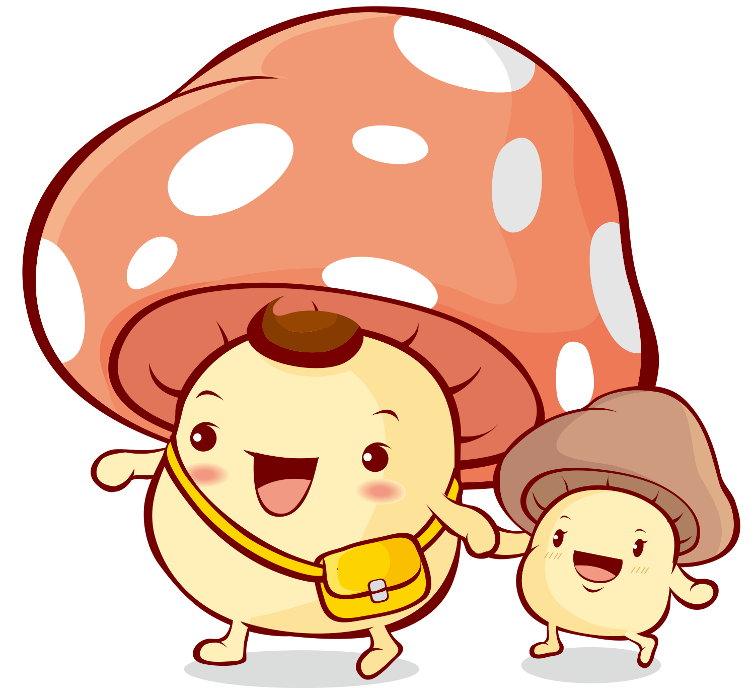
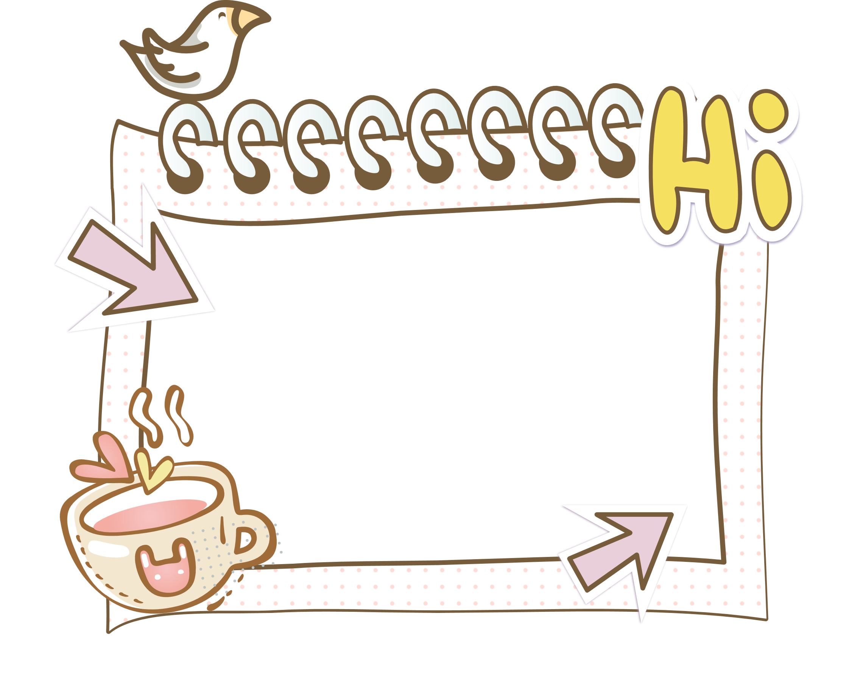
1.
Đọc một bài thơ hoặc một câu chuyện về ngày Tết.

Slide 4
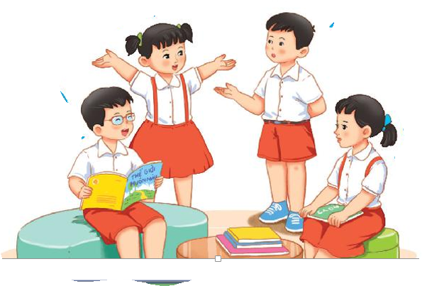
Đọc trong nhóm cho bạn nghe một câu chuyện, bài thơ, về ngày tết.
Notes:
Bài giảng thiết kế bởi Vũ Hồng
LH: FB Vũ Hồng | https://www.facebook.com/vuhong1972/ | hongvu7219@gmail.com

Slide 5
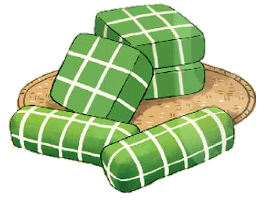
Đọc câu chuyện Sự tích bánh chưng bánh giầy.
Sự tích bánh chưng, bánh giầy
Ngày đó, vua Hùng trị vì đất nước. Thấy mình đã gìa, sức khỏe ngày một suy yếu, vua có ý định chọn người nối ngôi. Vua có cả thảy hai mươi hai người con trai, người nào cũng đã khôn lớn và tài trí hơn người. Vua bèn quyết định mở một cuộc thi để kén chọn.
Vua Hùng cho hội họp tất cả các hoàng tử lại. Vua truyền bảo:
– Cha biết mình gần đất xa trời. Cha muốn truyền ngôi cho một trong số anh em các con. Bây giờ mỗi con hãy làm một món ăn lạ để cúng tổ tiên. Ai có món ăn quý vừa ý ta thì sẽ được ta chọn.
Nghe vua cha phán truyền thế, các hoàng tử thi nhau cho người đi khắp mọi nơi lùng kiếm thức ăn quý. Họ lặn lội lên ngàn, xuống biển không sót chỗ nào.
Trong số hai mươi hai hoàng tử, có chàng Liêu là hoàng tử thứ mười tám. Mồ côi mẹ từ nhỏ, chàng Liêu từng sống nhiều ngày cô đơn. Chẳng có ai giúp đỡ chàng trong việc lo toan tìm kiếm món ăn lạ. Chỉ còn ba ngày nữa là đến kỳ thi mà Liêu vẫn chưa có gì. Đêm hôm đó, Liêu nằm gác tay lên trán lo lắng, suy nghĩ rồi ngủ quên lúc nào không biết. Liêu mơ mơ màng màng thấy có một vị nữ thần từ trên trời bay xuống giúp chàng. Nữ thần bảo:
– To lớn trong thiên hạ không gì bằng trời đất, của báo nhất trần gian không gì bằng gạo. Hãy đem vo cho tôi chỗ nếp này, rồi kiếm cho tôi một ít đậu xanh.
Rồi Liêu thấy thần lần lượt bày ra những tàu lá rộng và xanh. Thần vừa gói vừa giảng giải:
– Bánh này giống hình mặt đất. Đất có cây cỏ, đồng ruộng thì màu phải xanh xanh, hình phải vuông vắn. Trong bánh phải cho thịt, cho đỗ để lấy ý nghĩa đất chở cầm thú, cỏ cây… Rồi đem thứ nếp trắng đồ lên cho dẻo, giã ra làm thứ bánh giống hình trời: màu phải trắng, hình phải tròn và khum khum như vòm trời…
Tỉnh dậy, Liêu bắt đầu làm bánh y như trong giấc mộng.

Slide 6
Ngày các hoàng tử đem các món ăn đến dự thi là một ngày náo nhiệt nhất ở Phong Châu. Người đông nghìn nghịt. Nhân dân các nơi náo nức về dự một cái Tết tưng bừng hiếm có.
Đúng vào lúc mặt trời mọc, vua Hùng đi kiệu đến làm lễ tổ tiên. Chiêng trống cờ quạt thật là rộn rã. Tất cả trông chờ kết quả cuộc chấm thi.
Nhưng tất cả các món “nem công, chả phượng, tay gấu, gan tê” của các hoàng tử đều không thể bằng thứ bánh quê mùa của Liêu.
Sau khi đã nếm xong, vua Hùng rất ngạc nhiên, cho đòi Liêu lên hỏi cách thứ làm bánh. Hoàng tử cứ thực tâu lên, không quên nhắc lại giấc mộng lạ của mình.
Trưa hôm ấy, vua Hùng trịnh trọng tuyên bố hoàng tử thứ mười tám được giải nhất và được truyền ngồi. Vua cầm hai thứ bánh giơ lên cho mọi người xem và phán rõ:
– Hai thứ bánh này bày tỏ được lòng hiếu thảo của con cháu, tôn ông bà tổ tiên như Trời Đất, nhưng những hạt ngọc ấy mọi người đều làm ra được. Phải chăng đó không phải là những món ăn ngon và quý nhất để ta dâng cúng tổ tiên…
Từ đó thành tục lệ, hàng năm cứ đến ngày Tết, mọi người đều làm hai thứ bánh đó, gọi là bánh chưng bánh giầy, để thờ cúng tổ tiên.
Hoàng tử Liêu sau được làm vua, tức Hùng Vương thứ bảy.

Slide 7
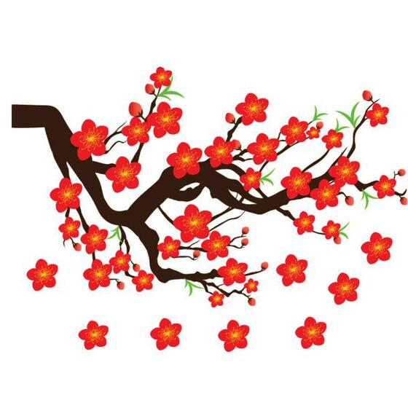
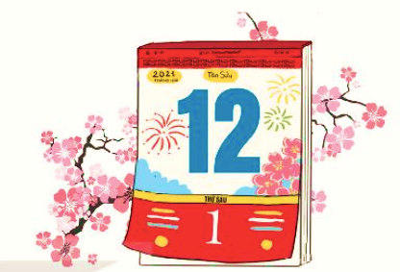
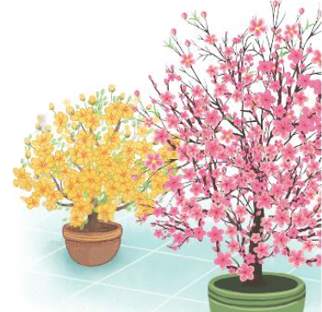
Một bài thơ về ngày Tết.
Tết đang vào nhà
Hoa đào trước ngõ
Cười tươi sáng hồng
Hoa mai trong vườn
Lung linh cánh trắng
Sân nhà đầy nắng
Mẹ phơi áo hoa
Em dán tranh gà
Ông treo câu đối
Tết đang vào nhà
Sắp thêm một tuổi
Đất trời nở hoa.
(Nguyễn Hồng Kiên)

Slide 8

Thi đọc trước lớp.

Slide 9
Chia sẻ cảm xúc của em về câu chuyện
bài thơ

Slide 10
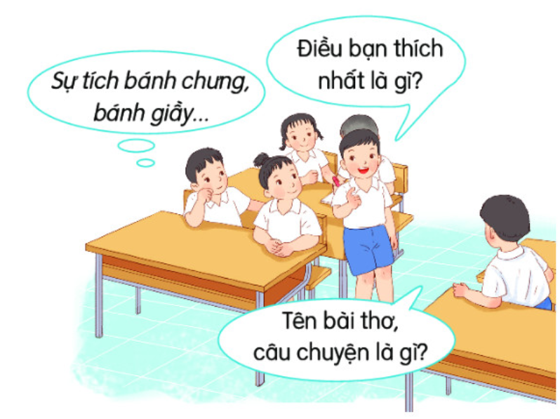

Slide 11

Chia sẻ với các bạn câu thơ hay trong bài thơ hoặc điều em
thích trong câu chuyện.
VÍ DỤ: Trong truyện Bánh chưng bánh giầy, điều em thích nhất là phần giải thích ý nghĩa của bánh chưng và bánh giầy: Bánh giầy tượng trưng cho trời, bánh chưng tượng trưng cho đất. Bên trong bánh chưng có gạo, thịt lợn, đỗ xanh là những thực phẩm được xuất phát từ các sự vật có trên mặt đất.
Notes:
Bài giảng thiết kế bởi Vũ Hồng
LH: FB Vũ Hồng | https://www.facebook.com/vuhong1972/ | hongvu7219@gmail.com

Slide 12

BÌNH CHỌN BẠN ĐỌC HAY
Notes:
Bài giảng thiết kế bởi Vũ Hồng
LH: FB Vũ Hồng | https://www.facebook.com/vuhong1972/ | hongvu7219@gmail.com

Slide 13



Viết vào phiếu đọc sách
Điều em thích trong bài thơ, câu chuyện.
Tên bài thơ, câu chuyện.
Tên tác giả

Slide 14


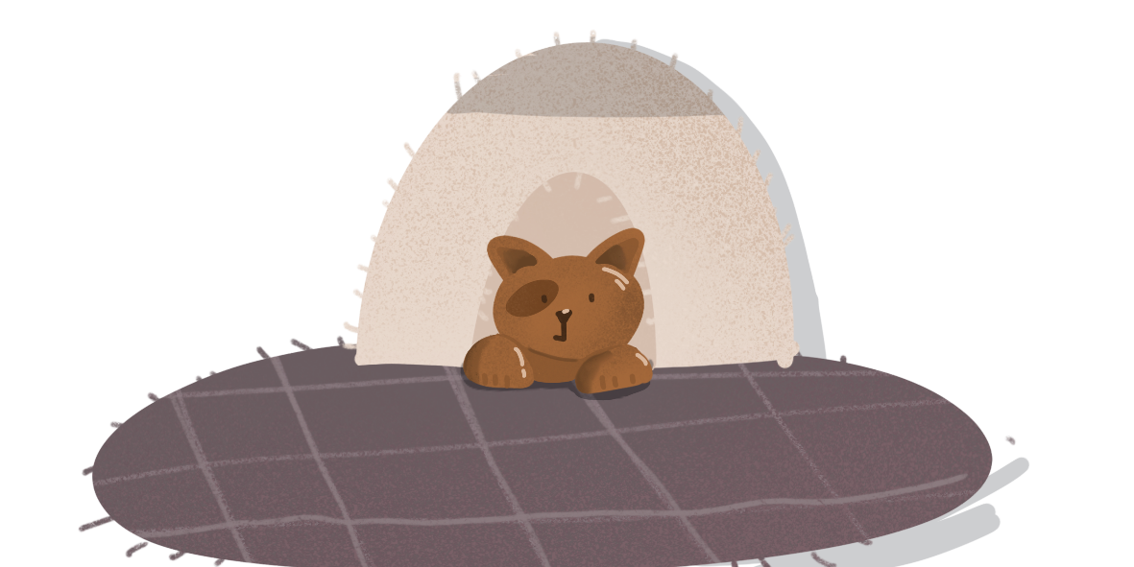
CỦNG CỐ BÀI HỌC

